Slide 1
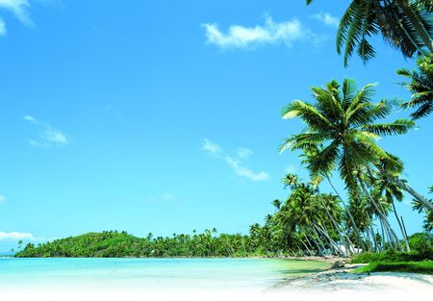
22 富饶的西沙群岛

Slide 2
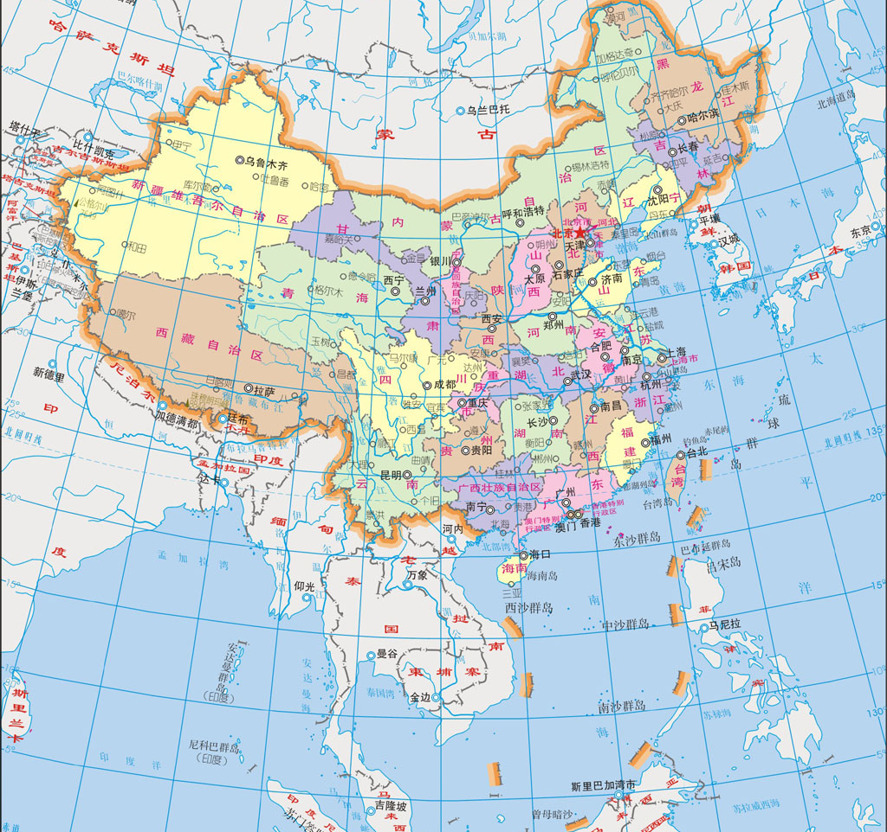

Slide 3
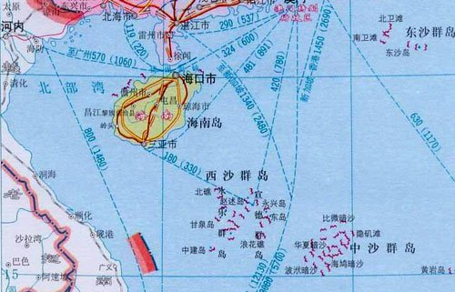

Slide 4

1、读准字音，读通课文。
2、找出一句概括西沙群岛特点的句子，用直线划下来。

Slide 5
shēn cān
海参 参加
参差不齐
cēn

Slide 6
富饶 蠕动
绽开 珊瑚 产卵 鸟粪
红缨
栖息
岛屿 山崖 渔业
威武 祖祖辈辈

Slide 7
那里风景优美，物产丰富，是个可爱的地方。

Slide 8
边读边思考：
课文描写哪里表现西沙群岛风景
优美？
写哪里表现西沙群岛物产丰富？

Slide 9
风
景
优
美
海水
海底
物产丰富
海滩
海岛

Slide 10
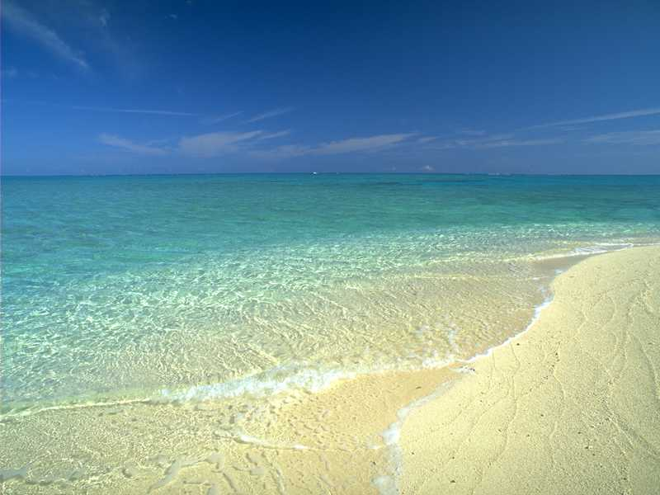
五光十色 瑰丽无比
西沙群岛一带海水五光十色，瑰丽无比：有深蓝的，淡青的，绿的，淡绿的，杏黄的。一块块，一条条，相互交错着。
深蓝
淡青
淡绿
因为海底高低不平，有山崖，有峡谷，海水有深有浅，从海面看，色彩就不同了。
杏黄

Slide 11

浅
深
山崖
峡谷

Slide 12
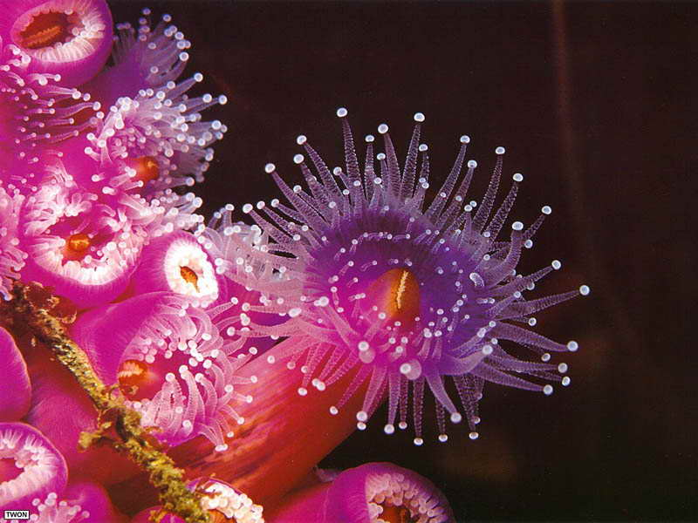
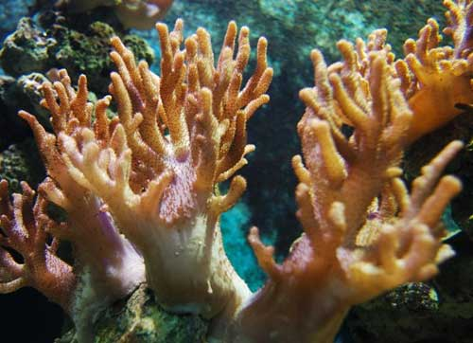
各种各样

Slide 13
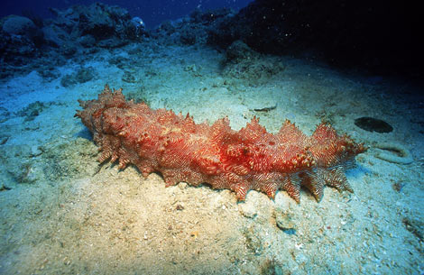
到处都是

Slide 14
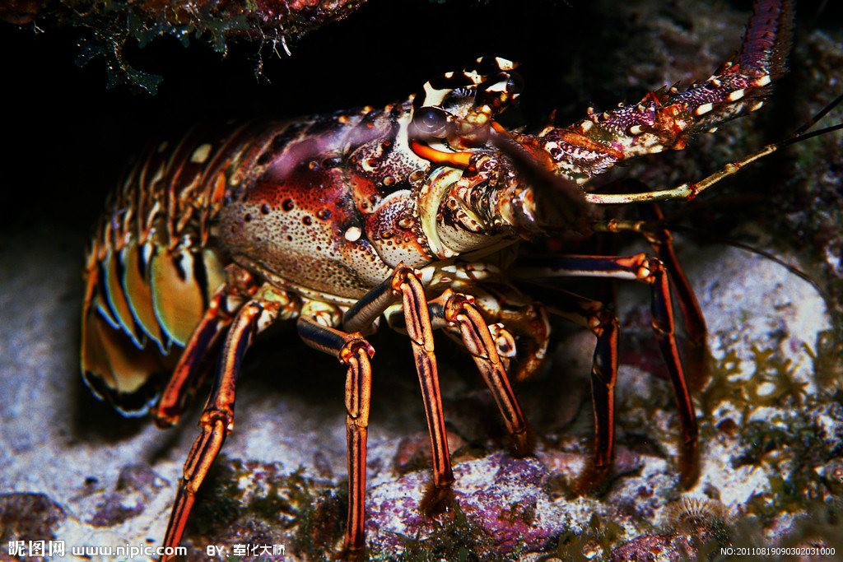
威武

Slide 15
22 富饶的西沙群岛

Slide 16
shēn cān
海参 参加
参差不齐
cēn

Slide 17
富饶 蠕动
绽开 珊瑚 产卵 鸟粪
红缨
栖息
岛屿 山崖 渔业
威武 祖祖辈辈

Slide 18
海水
海底
海滩
海岛

Slide 19
鱼成群结队地在珊瑚丛中穿来穿去，好看极了。有的全身布满彩色的条纹；有的头上长着一簇红缨；有的周身像插着好些扇子，游动的时候飘飘摇摇；有的眼睛圆溜溜的，身上长满刺儿，鼓起气来像皮球一样圆。各种各样的鱼多得数不清。正像人们说的那样，西沙群岛的海里一半是水，一半是鱼。

Slide 20

1、小组同学读一读第四段中描写鱼
的句子。
2、讨论一下，作者用什么方法写鱼的。

Slide 21
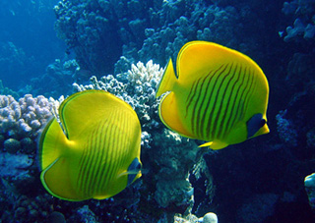
全身布满彩色的条纹
有的（ ）

Slide 22
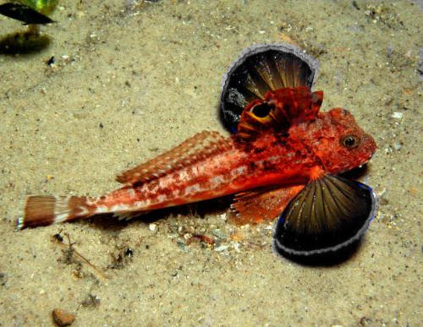
头上长着一簇红缨
有的（ ）

Slide 23
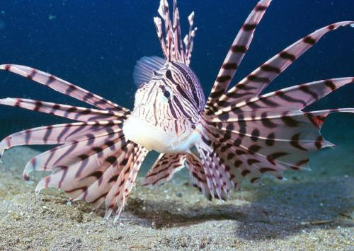
周身像插着好些扇子
有的（ ）

Slide 24
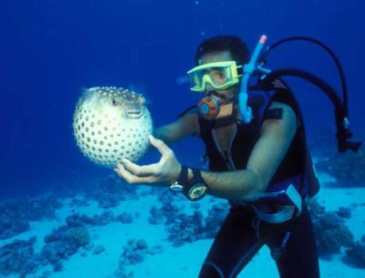
眼睛圆溜溜的，身上长
满了刺，鼓起气来像皮球一样圆
有的（
）

Slide 26
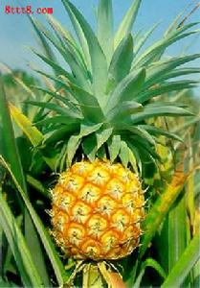
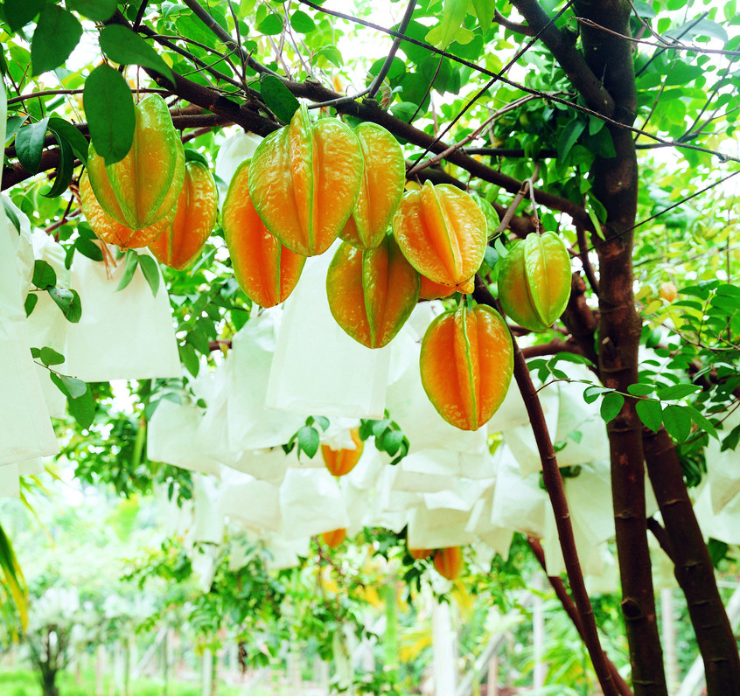
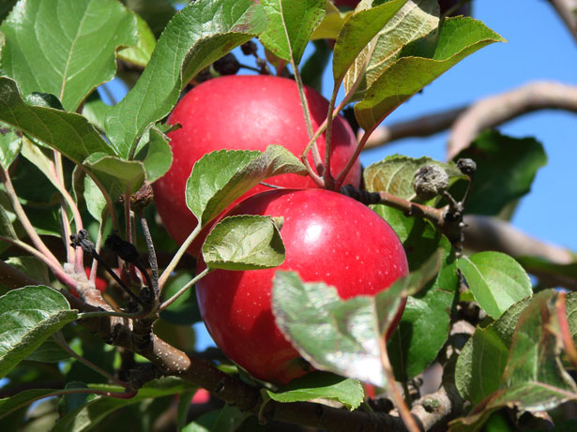
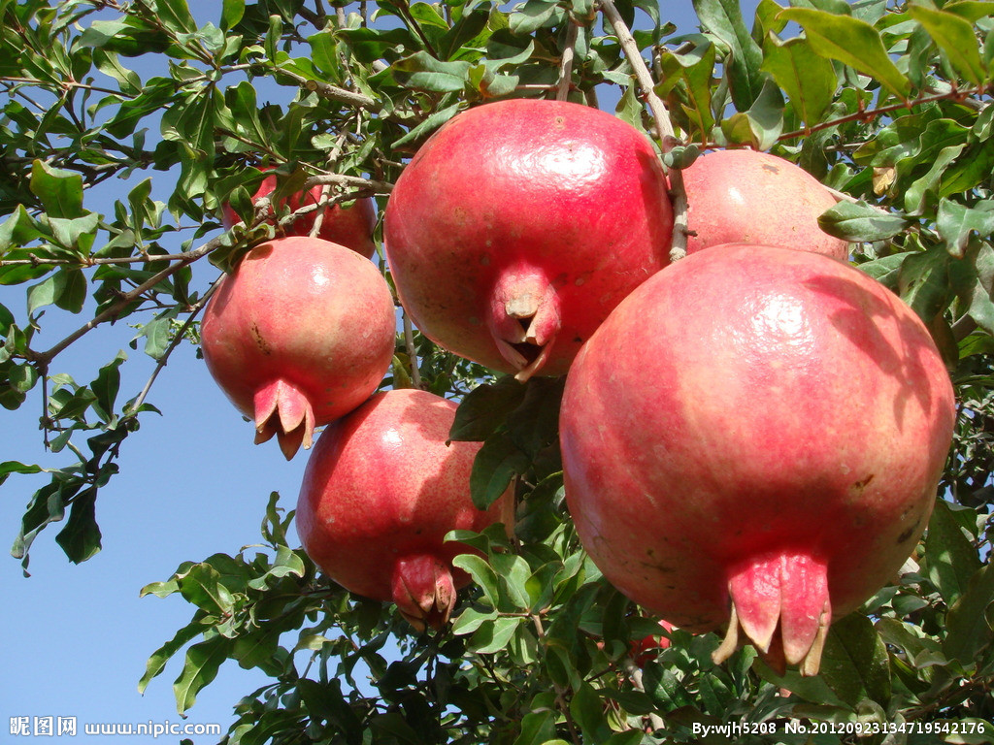
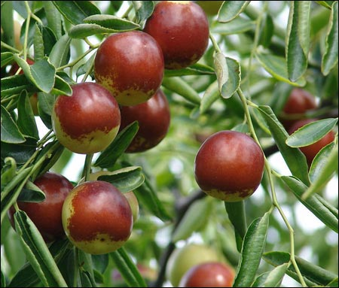
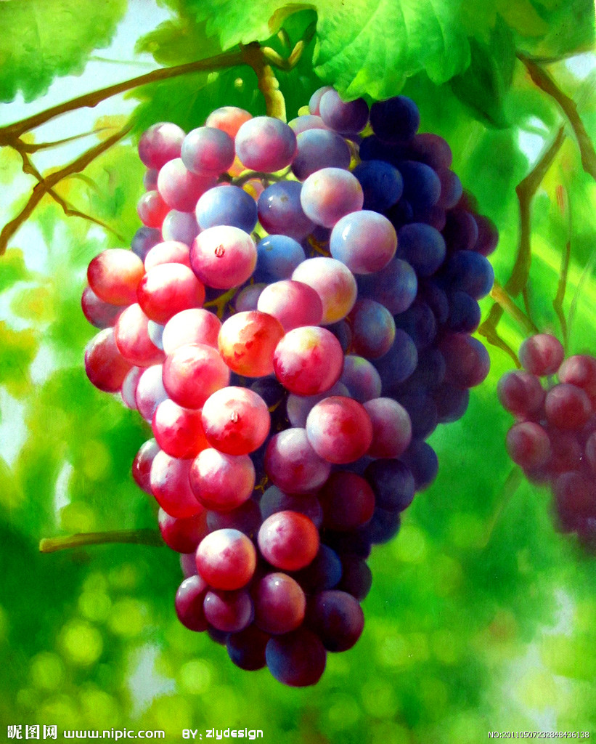
有的……有的……有的……有的……

Slide 27
秋天果子成熟了，果园里的果子真多呀！

